Slide 1
Raab Flood 4cast Projekt 1. munkacsomag magyarországi munkák Somogyi Péter, Nyugat-dunántúli Vízügyi Igazgatóság

Slide 2
Tartalom
Célok, outputok
Modell adatbázis frissítés
Modell kalibrálás, ellenőrzés
Előrejelző rendszer frissítés

Slide 3
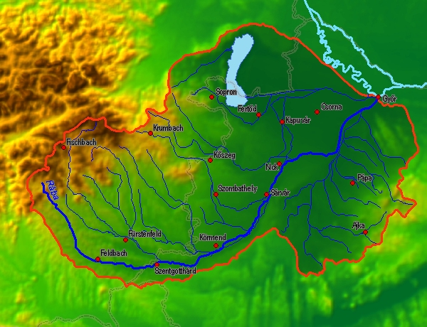
Fő cél: A munkacsomag célja, hogy a legújabb geodéziai, hidrológiai és geometriai adatokkal frissítsük a meglévő előrejelző modellünket. A magyar és az osztrák partnerek saját működési területükre biztosítják a szükséges új adatokat és a frissített modelljeik egységes előrejelző rendszerbe való integrálását.
Fő output: Frissített hidrológiai és hidrodinamikai modell, beintegrálva a nemzetközi előrejelző rendszerbe.

Slide 4
Modell adatbázis frissítés
- meder és völgyi geometria pontosítása – felmérések, feldolgozások
- hidak, átereszek, duzzasztók részletesebb, pontosabb megjelenítése a modellben
- zsilip működtetési adatok felújítása, rugalmas beállítási lehetőségek biztosítása
- pontosabb meteorológiai előrejelzési adatok beépítése
Modell kalibrálás, ellenőrzés
- finomhangolás a legújabb árvízi eseményeken (2010, 2014)
- időszakhoz jellemző modell paraméterek meghatározása

Slide 5
Előrejelző rendszer aktualizálása
- on-line adatellátást biztosító FTP szerver aktualizálása
- előrejelző alapszoftver frissítése (MIKE IPO)
- nemzetközi egységes rendszerbe való integrálás
Nemzetközi egyeztetés szükséges
- modellfrissítések idő- és munkatervének összehangolása
- adatcserék biztosítása a határvidéken (kapcsolódási pontok)
- modellek határfeltételeinek (alsó-felső) kölcsönös biztosítása
- különböző magassági rendszerek összehangolása

